Slide 1
4장 관계대수와 SQL
컴퓨터정보과
김계숙

Slide 2
목차
관계대수
SQL 개요
3. 데이터 정의어와 무결성 제약조건
4. Select 문
5. insert, delete, update 문
6. 트리거와 주장(assertion)
7. 내포된 SQL

Slide 3
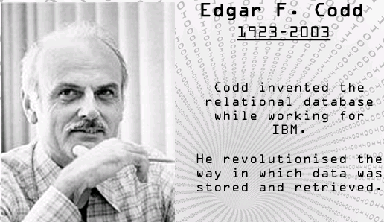
4장. 관계 대수와 SQL
관계 데이터 모델에서 지원되는
두 가지 정형적인 언어(by E.F.Codd)
관계 해석(relational calculus)
선언적인 언어 : 원하는 데이터만 명시하고 질의를 어떻게 수행할 것인가는 명시하지 않음(what)
관계 대수(relational algebra)
질의 수행을 어떻게 할 것인가를 명시하는 절차적 언어(how, what)
SQL의 이론적인 기초
관계대수는 SQL을 구현하고 최적화하기 위한 DBMS의 내부 언어

Slide 4
SQL(Structured Query Language)
상용 관계 DBMS들의 표준 질의어
DDL : 릴레이션을 구조와 무결성 제약조건들을 정의
DML : 관계 데이터베이스에서 정보를 검색/갱신/등록/삭제 등
DCL : 권한설정, 트랜잭션 처리 등
Embedded SQL : C, C++, Java 등의 언어에 SQL을 내포시켜 응용 프로그램 작성

Slide 5
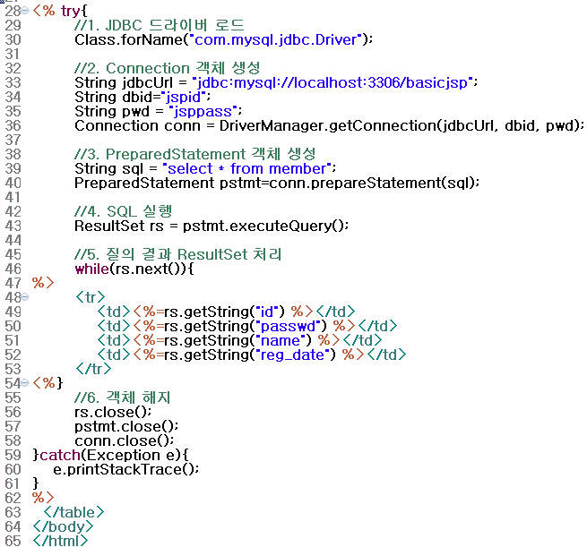
Embedded SQL

Slide 6
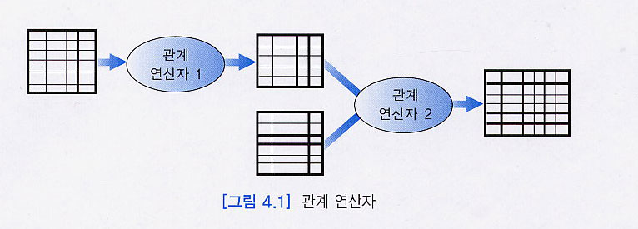
4.1 관계 대수
관계 대수
릴레이션들로부터 연산을 통해 새로운 릴레이션 생성
산술 연산자와 유사하게 하나의 릴레이션이나 두 개의 릴레이션을 입력으로 받아 하나의 결과 릴레이션을 생성
결과 릴레이션은 또 다른 관계 연산자의 입력으로 사용(절차적)
단항 연산
이항 연산

Slide 7
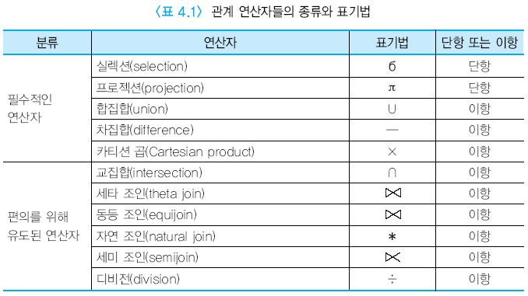
159쪽 참조

Slide 9
관계 연산자
5. 디비전(Division)
6. 추가된 연산자
집단 함수
외부조인(왼쪽, 오른쪽, 완전)
1. 셀렉션(Selection)
2. 프로젝션(Projection)
3. 집합 연산
합집합
교집합
차집합
카테시안 프로덕트
4. 조인(Join)
세타조인
동등조인
자연조인
외부조인
세미조인

Slide 10
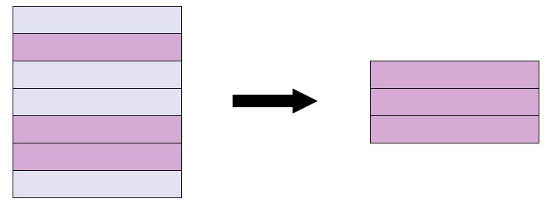
1. 실렉션
한 릴레이션에서 실렉션 조건(selection condition)을 만족하는 투플들의 수평적 부분집합 생성
단항 연산자결과 릴레이션의 차수 : 입력 릴레이션의 차수와 같음
결과 릴레이션의 카디넬리티 : 입력 릴레이션의 카디넬리티보다 작거나 같음
중복 투플이 있을 수 없음
실렉션 조건(애트리뷰트에 명시된 부울식)
프레디키트(predicate)라고도 함
비교 연산자 : = , <>, <=, <, >=, >
논리 연산자(부울연산자) : AND, OR, NOT
형식
σ _{학과 = '컴퓨터'} (학생)
σ _{학번 = 300 ∧ 과목번호='C312'}(등록)
σ _{중간성적<기말성적} (등록)
RESULT ← σ _{조건}(릴레이션_이름)
σ : 시그마

Slide 11

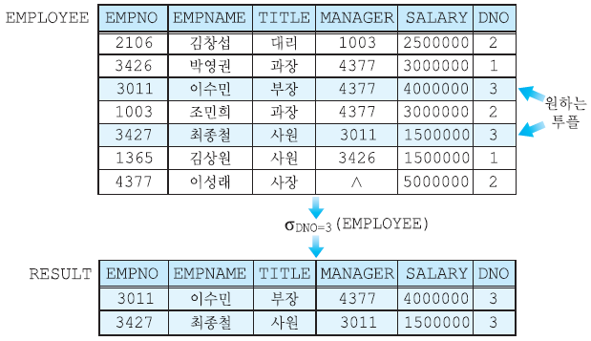
p. 161

Slide 12
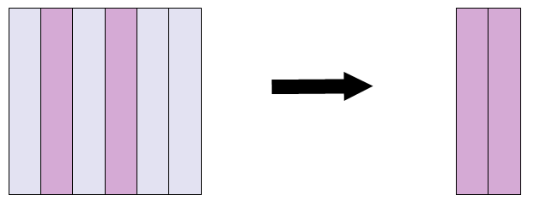
2. 프로젝션
한 릴레이션의 애트리뷰트의 수직적 부분 집합
결과로 생성되는 릴레이션은 <애트리뷰트 리스트>에 명시된
애트리뷰트들만 가짐
결과 릴레이션은 중복된 투플들이 존재할 수 있음
결과 릴레이션의 차수 : 입력 릴레이션의 차수보다 작거나 같음
결과 릴레이션의 카디날리티 : 입력 릴레이션의 카디날리티와 같거나 작음
형식 : π_{추출할_애트리뷰트들_이름}(릴레이션_이름)
π_{이름,학과}(학생)
π_{과목이름,담당교수}(과목)

Slide 13
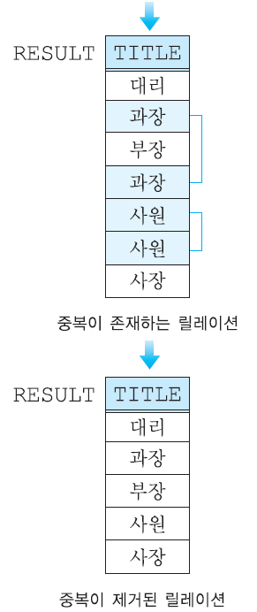

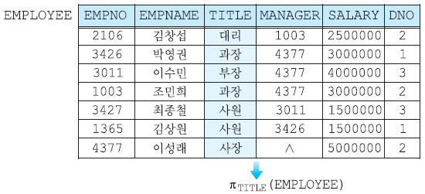
p.162

Slide 14
3. 집합 연산자
세 가지 집합 연산자: 합집합, 교집합, 차집합 연산자
집합 연산자의 입력으로 사용되는 두 개의 릴레이션은 합집합 호환(union compatible)이어야 함
이항 연산자
※ 합집합 호환 : 두 릴레이션 R1(A1, A2, ..., An)과 R2(B1, B2, ..., Bm)이 합집합 호환일 필요 충분 조건은 n=m이고, 모든 1<=i<=n에 대해 domain(Ai)=domain(Bi)
두 릴레이션의 차수(애트리뷰트의 개수)와 대응되는 애트리뷰트들의
도메인이 같아야 함 (애트리뷰트명은 상관없음)

Slide 15
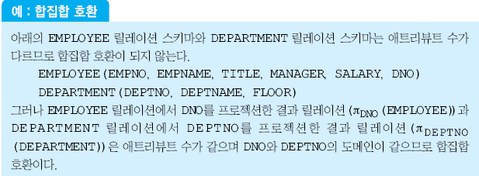

Slide 16
1) 합집합 연산자
두 릴레이션 R과 S의 합집합 R∪S는 R또는 S에 있거나 R과 S 모두에 속한 투플들로 이루어진 릴레이션
결과 릴레이션에서 중복된 투플들은 제외됨
결과 릴레이션의 차수는 R또는 S의 차수와 같으며, 결과 릴레이션의 애트리뷰트 이름들은 R의 애트리뷰트들의 이름과 같거나 S의 애트리뷰트들의 이름과 같음

Slide 17
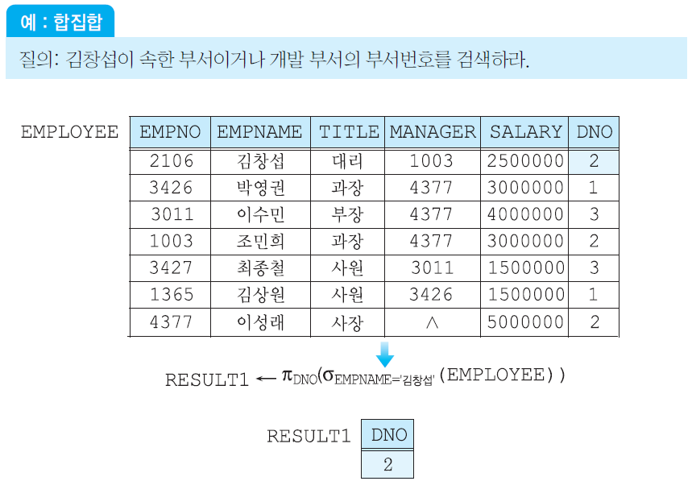
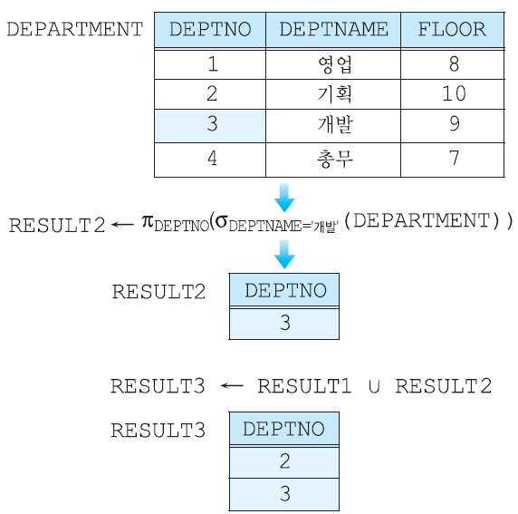

Slide 18
2) 교집합 연산자
두 릴레이션 R과 S의 교집합 R ∩ S는 R과 S 모두에 속한 투플들로 이루어진 릴레이션
결과 릴레이션의 차수는 R 또는 S의 차수와 같으며, 결과 릴레이션의 애트리뷰트 이름들은 R의 애트리뷰트들의 이름과 같거나 S의 애트리뷰트들의 이름과 같음

Slide 19
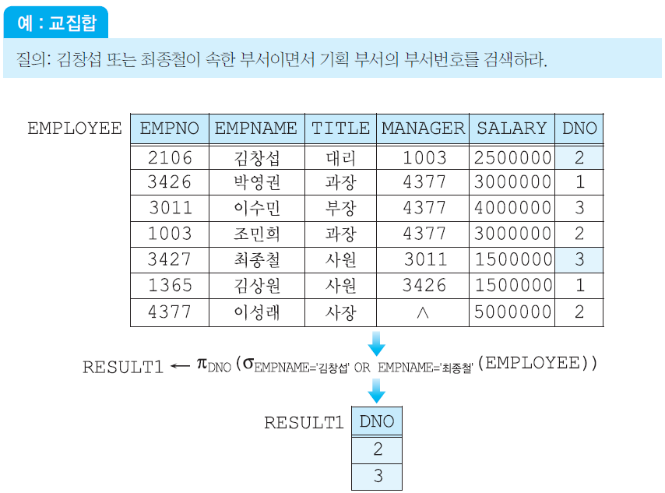
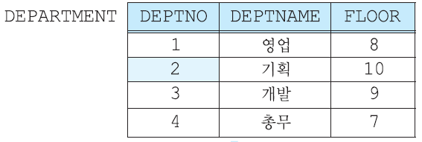
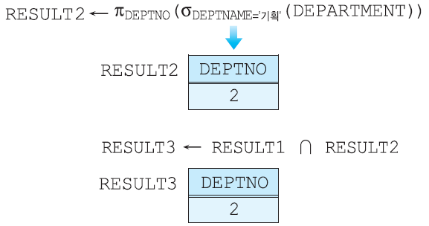

Slide 20
3) 차집합 연산자
두 릴레이션 R과 S의 차집합 R - S는 R에는 속하지만 S에는 속하지 않은 투플들로 이루어진 릴레이션
결과 릴레이션의 차수는 R 또는 S의 차수와 같으며, 결과 릴레이션의 애트리뷰트 이름들은 R의 애트리뷰트들의 이름과 같거나 S의 애트리뷰트들의 이름과 같음

Slide 21
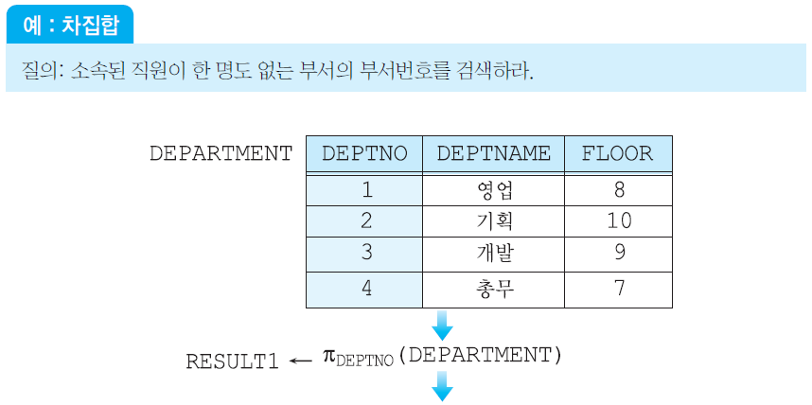
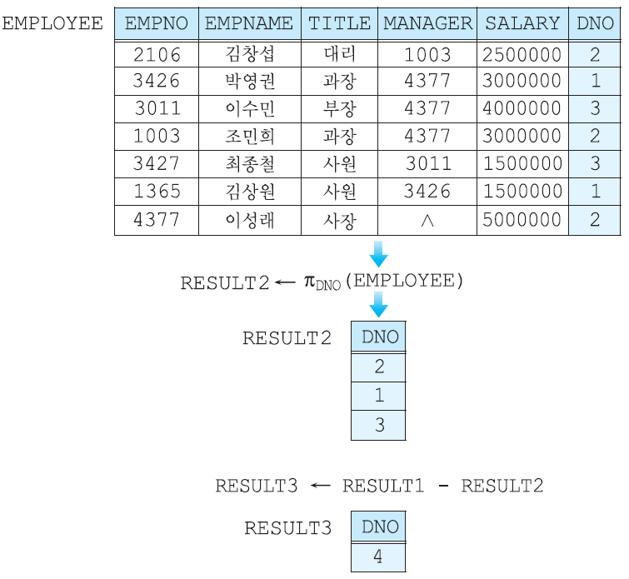
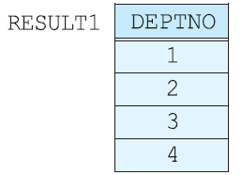
직원의 부서번호를 추출한 후 부서 테이블의
부서번호를 빼면 남는 부서번호가 직원이
배당되지 않은 부서가 된다.

Slide 22
4) 카티션 곱 연산자
카디날리티가 i인 릴레이션 R(A1, A2, ..., An)과 카디날리티가 j인 릴레이션 S(B1, B2, ..., Bm)의 카티션 곱 R × S는 차수가 n+m이고, 카디날리티가 i*j이고, 애트리뷰트가 (A1, A2, ..., An, B1, B2, ..., Bm)이며, R과 S의 투플들의 모든 가능한 조합으로 이루어진 릴레이션
카티션 곱의 결과 릴레이션의 크기가 매우 클 수 있으며, 사용자가 실제로 원하는 것은 카티션 곱의 결과 릴레이션의 일부인 경우가 대부분이므로 카티션 곱 자체는 유용한 연산자가 아님
보통 조인 조건의 생략 실수이거나 테스트를 위해 데이터를 많이 만들기 위해 사용됨

Slide 23

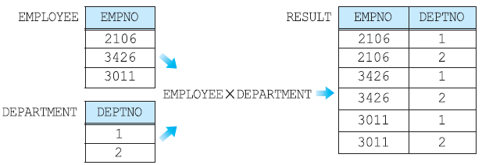
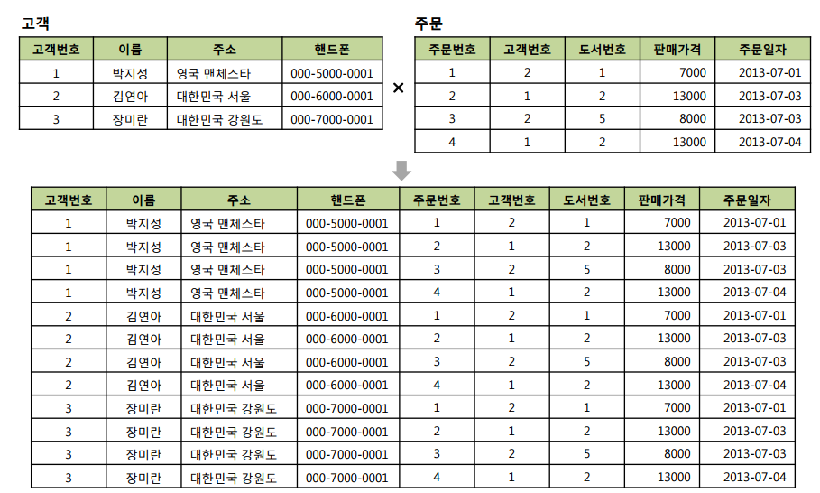

Slide 24
관계 대수의 완전성
실렉션, 프로젝션, 합집합, 차집합, 카티션 곱은 관계 대수의 필수적인 연산자
다른 관계 연산자들은 필수적인 관계 연산자를 두 개 이상 조합하여 표현할 수 있음
임의의 질의어가 적어도 필수적인 관계 대수 연산자들만큼의 표현력을 갖고 있으면 관계적으로 완전(relationally complete)하다고 말함

Slide 25
4. 조인 연산자
두 개의 릴레이션으로부터 연관된 투플들을 결합하는 연산자
관계 데이터베이스에서 두 개 이상의 릴레이션들의 관계를 다루는데 매우 중요한 이항 연산자
세타 조인(theta join)
동등 조인(equijoin)
자연 조인(natural join)
세미 조인(semijoin)
외부 조인(outer join)
일반적으로 조인이라고 하면 자연 조인을 의미

Slide 26
세타 조인
조인 시 비교 연산자(=, <, >, <=, >=,<>) 사용
조인 조건을 가진 조인연산, 조인조건이 참인 튜플만 표시
2) 동등 조인
세타 조인 중에서 비교 연산자가 =인 조인
3) 자연 조인
동등 조인의 결과 릴레이션에서 조인 애트리뷰트를 제외한 조인
여러 가지 조인 연산자들 중에서 가장 자주 사용됨
실제로 관계 데이터베이스에서 대부분의 질의는 실렉션, 프로젝션, 자연 조인으로 표현 가능
4) 세미조인
두 릴레이션의 자연조인에서 한 릴레이션의 속성을 제거한 것
본래 분산질의를 효율적으로 수행하기 위하여 도입된 개념

Slide 27

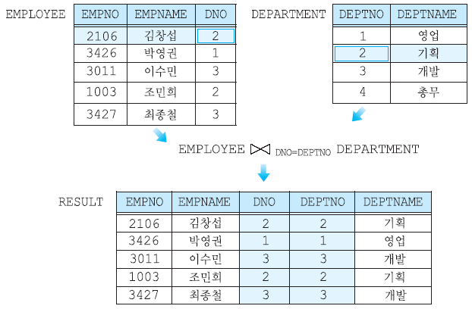
릴레이션 R과 S의 동등 조인 결과는 R과 S의 카티션 곱에 실렉션을 적용한 결과와 동등하다.

Slide 28

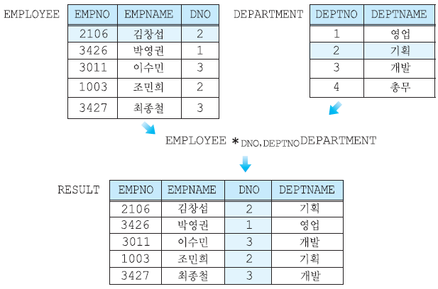
조인에 사용된 두 애트리뷰트가 결과 릴레이션에 포함된다.

Slide 29
5. 디비전 연산자
차수가 n+m인 릴레이션 R(A1, A2, ..., An, B1, B2, ..., Bm)과 차수가 m인 릴레이션 S(B1, B2, ..., Bm)의 디비전 R ÷ S는 차수가 n이고, S에 속하는 모든 투플 u에 대하여 투플 tu(투플 t와 투플 u을 결합한 것)가 R에 존재하는 투플 t들의 집합

Slide 30
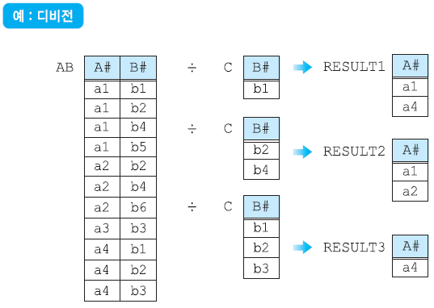

Slide 31
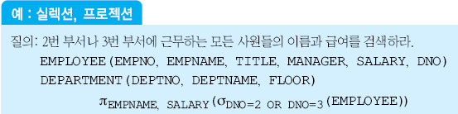
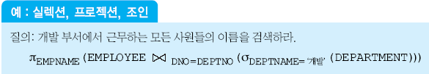
관계 대수 질의의 예

Slide 32
관계 대수의 한계
관계 대수는 산술 연산을 할 수 없음
집단 함수(aggregate function)를 지원하지 않음
정렬을 나타낼 수 없음
데이터베이스를 수정할 수 없음
프로젝션 연산의 결과에 중복된 투플을 나타내는 것이 필요할 때가 있는데 이를 명시하지 못함

Slide 33
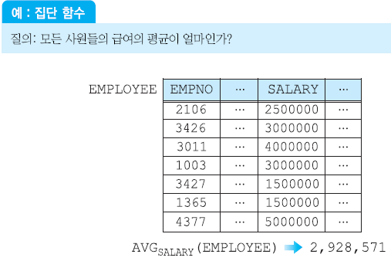
6. 추가된 관계 대수 연산자
1) 집단 함수 : SUM, AVG, MAX, MIN, COUNT

Slide 34
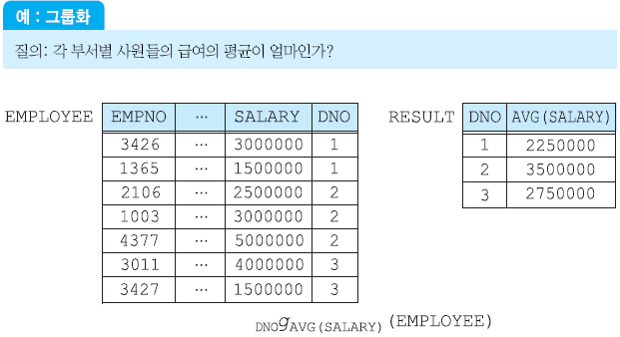
2) 그룹화

Slide 35
3) 외부 조인
상대 릴레이션에서 대응되는 투플을 갖지 못하는 투플이나 조인 애트리뷰트에 널값이 들어 있는 투플들을 다루기 위해서 조인 연산을 확장한 조인
두 릴레이션에서 대응되는 투플들을 결합하면서, 대응되는 투플을 갖지 않는 투플과 조인 애트리뷰트에 널값을 갖는 투플도 결과에 포함시킴
왼쪽 외부 조인(left outer join)
오른쪽 외부 조인(right outer join)
완전 외부 조인(full outer join)

Slide 36
왼쪽 외부 조인
릴레이션 R과 S의 왼쪽 외부 조인 연산은 R의 모든 투플들을 결과에 포함시키고, 만일 릴레이션 S에 관련된 투플이 없으면 결과 릴레이션에서 릴레이션 S의 애트리뷰트들은 널값으로 채움
오른쪽 외부 조인
릴레이션 R와 S의 오른쪽 외부 조인 연산은 S의 모든 투플들을 결과에 포함시키고, 만일 릴레이션 R에 관련된 투플이 없으면 결과 릴레이션에서 릴레이션 R의 애트리뷰트들은 널값으로 채움
완전 외부 조인
릴레이션 R와 S의 완전 외부 조인 연산은 R과 S의 모든 투플들을 결과에 포함시키고, 만일 상대 릴레이션에 관련된 투플이 없으면 결과 릴레이션에서 상대 릴레이션의 애트리뷰트들은 널값으로 채움

Slide 37
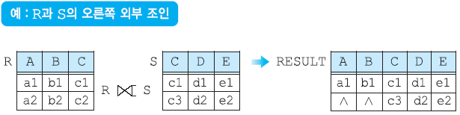
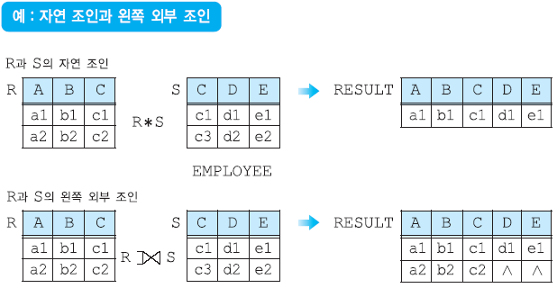

Slide 38
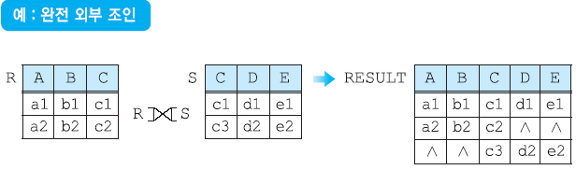

Slide 39
관계대수 질의 작성 예제
meeting
club
member
cid | 날짜 | 참여인원
10 | 2014-2-10 | 2
10 | 2014-4-10 | 1
13 | 2014-1-21 | 3
13 | 2014-2-21 | 4
15 | 2014-9-30 | 2
Cid | name | city | fee
10 | Tennis | Atlanta | 50
12 | Music | New york | 30
13 | Art | Atlanta | 40
15 | Book | Dallas | 10
17 | auto | Macon | 20
mid | 이름 | 도시 | 연락처
101 | John | Houston | 891-1111
103 | Don | Macon | 323-4455
104 | Sarah | Macon | 323-7766
105 | David | Atlanta | 454-9990
106 | mary | Atlanta | 444-8877
107 | maggie | dallas | 222-1212
클럽회원 중 ‘Macon’에 거주하는 사람은?
클럽의 종류(이름)과 요금을 검색하시오.
한번도 모임을 하지 않은 클럽의 클럽번호를 검색하시오.
Result ← σ_{city=‘macon’}(member)
Result ← π_{name, fee} (club)
Result ← π_{cid} (club) – π_{cid} (meeting)

Slide 40
meeting
club
member
cid | 날짜 | 참여인원
10 | 2014-2-10 | 2
10 | 2014-4-10 | 1
13 | 2014-1-21 | 3
13 | 2014-2-21 | 4
15 | 2014-9-30 | 2
Cid | name | city | fee
10 | Tennis | Atlanta | 50
12 | Music | New york | 30
13 | Art | Atlanta | 40
15 | Book | Dallas | 10
17 | auto | Macon | 20
mid | 이름 | 도시 | 연락처
101 | John | Houston | 891-1111
103 | Don | Macon | 323-4455
104 | Sarah | Macon | 323-7766
105 | David | Atlanta | 454-9990
106 | mary | Atlanta | 444-8877
107 | maggie | dallas | 222-1212
‘Atlanta’에서 진행되는 클럽의 이름과 요금을 검색하시오.
클럽회비가 30보다 적거나 모임 참여 인원이 3명 이상인 클럽의 id를 검색하시오.
Result ← π_{name, fee}( σ_{city=‘atlanta’}(club))
Result ← π_{cid} (σ_{fee < 30} (club)) U π_{cid} (σ_{num_attended >= 3} (meeting))

